Slide 1
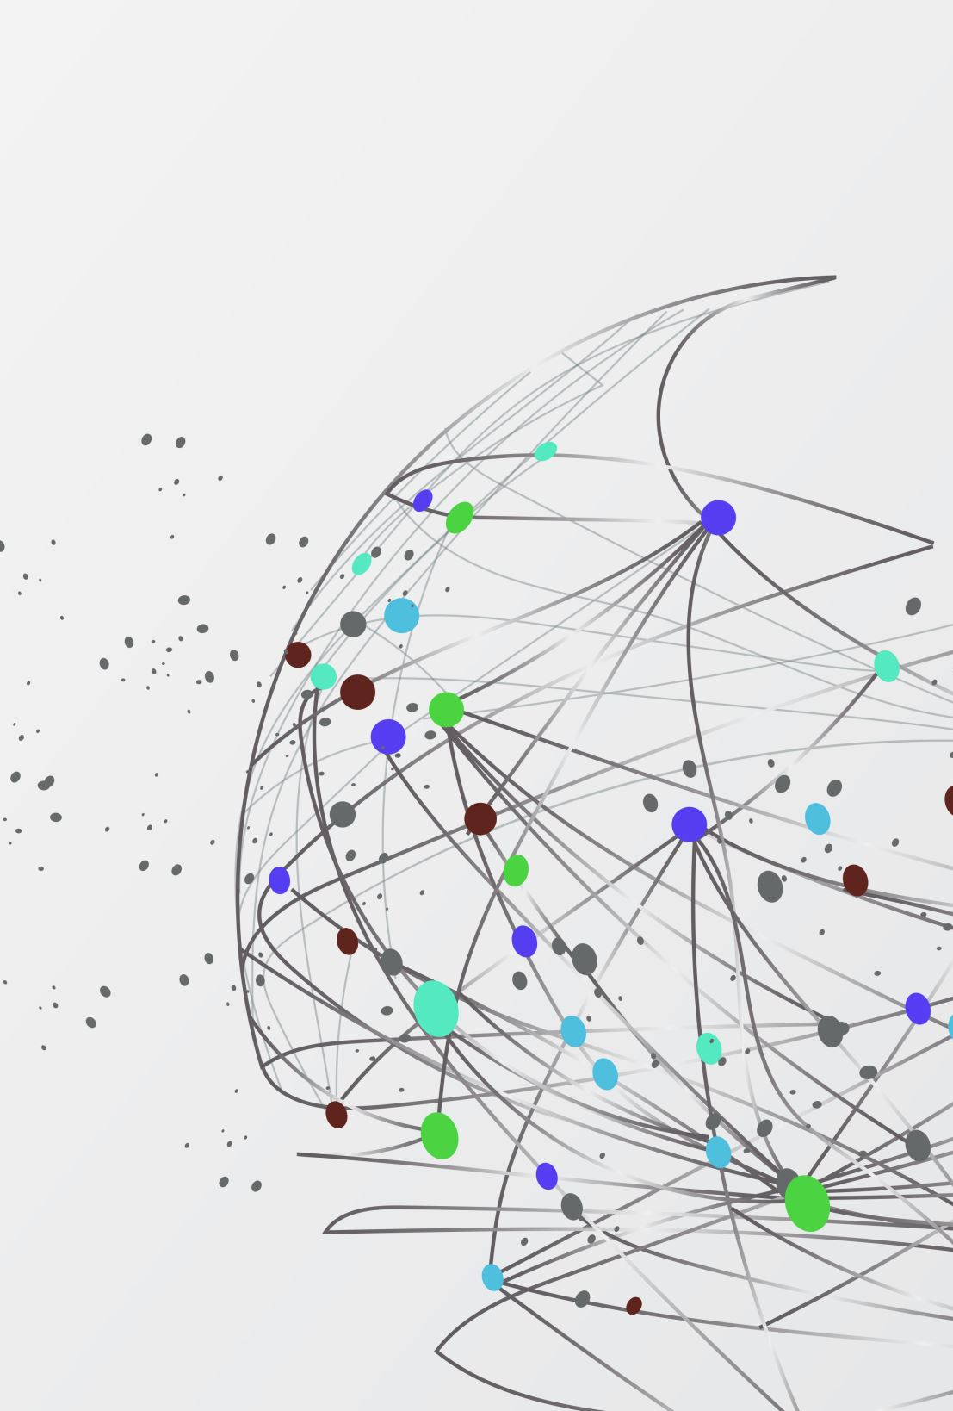
Οικονομικός εθνικισμός στην Κίνα Μία ανασκόπηση της πολιτικής οικονομίας στη Κίνα, από το 1949 έως σήμερα
Διεθνής Πολιτική Οικονομία 2022-2023

Slide 2
Η Κίνα τις πρώτες δεκαετίες
Πριν από την έναρξη των οικονομικών μεταρρυθμίσεων και την απελευθέρωση του εμπορίου το 1979, ο μέσος ετήσιος ρυθμός αύξησης του πραγματικού ΑΕΠ στην Κίνα υπολογίστηκε σε 5,3% (μεταξύ 1960-1978) σύμφωνα με την Υπηρεσία Ερευνών του Κογκρέσου (Congressional Research Service, 2019).
Μέχρι τότε, η Κίνα ακολουθούσε πολιτικές που διατηρούσαν την οικονομία πολύ φτωχή, στάσιμη, κεντρικά ελεγχόμενη, εξαιρετικά αναποτελεσματική και σχετικά απομονωμένη από την παγκόσμια οικονομία.

Slide 3
Βασικοί στόχοι τις Λαϊκής Επανάστασης, η οποία και επικράτησε το 1949, ήταν τρεις (Καλτσώνης, 2019):
η κατάκτηση της εθνικής κυριαρχίας και ανεξαρτησίας, από τις διάφορες ιμπεριαλιστικές δυνάμεις,
η διανομή της γης στους αγρότες. Με την επικράτηση της επανάστασης, το 80% του πληθυσμού ήταν αγρότες και η γη μέχρι τότε ήταν συγκεντρωμένη στα χέρια μεγάλων γαιοκτημόνων -> δήμευση γης,
η βελτίωση του βιοτικού επιπέδου του λαού. Αναδιανομή εισοδήματος εις βάρος μίας μεγαλοαστικής τάξης, «κομπραδόρικης».

Slide 4
Το άνοιγμα στο εξωτερικό εμπόριο & τις επενδύσεις, η εφαρμογή μεταρρυθμίσεων της ελεύθερης αγοράς το 1979
πραγματική ετήσια αύξηση του ακαθάριστου εγχώριου προϊόντος κατά μέσο όρο 9,5% έως το 2018,
«η ταχύτερη βιώσιμη επέκταση από μια μεγάλη οικονομία στην ιστορία» (Παγκόσμια Τράπεζα),
Η Κίνα έχει γίνει η μεγαλύτερη οικονομία στον κόσμο βάσει ισοτιμίας αγοραστικής δύναμης (I.M.F., 2022), αποτελώντας πλέον το εργοστάσιο ολόκληρου του πλανήτη, «workshop of the world», και τον μεγαλύτερο εξαγωγέα αγαθών στον κόσμο από το 2009 (MARK JAHN, 2021)
Η Κίνα είναι ο μεγαλύτερος ξένος κάτοχος τίτλων του Αμερικανικού Δημοσίου, βοηθούν στη χρηματοδότηση του ομοσπονδιακού χρέους και διατηρούν χαμηλά τα επιτόκια των ΗΠΑ (Congressional Research Service, 2019).

Slide 5
Αναπτυξιακό Κράτος και Οικονομικός Εθνικισμός
«Αναπτυξιακό Κράτος» ή αλλιώς, κρατικός καπιταλισμός, έγινε ιδιαίτερα γνωστός από τον Chalmers Johnson,
το κράτος αναλαμβάνει ενεργό ρόλο στον σχεδιασμό της οικονομίας, δασμολογικά και μη, μέτρα προστασίας εγχώριων προϊόντων, επιδοτήσεις βιομηχανίας που βρίσκονται σε εμβρυακό στάδιο,
«Ένα Αναπτυξιακό Κράτος είναι μια κατάσταση όπου η κυβέρνηση εμπλέκεται στενά στον μακροοικονομικό και μικροοικονομικό σχεδιασμό …» (unescwa.org),
Χώρες της Ανατολικής Ασίας υπήρξαν και είναι μοντέλα «αναπτυξιακού κράτους»,

Slide 6
Νέο-κλασικό υπόδειγμα οικ. μεγέθυνσης
Πρόκειται για οικονομίες με εξωτερικό προσανατολισμό, οι οποίες έδωσαν έμφαση στην ανάπτυξη της βιομηχανίας τους, στην παραγωγή προϊόντων υψηλής προστιθέμενης αξίας, υψηλής τεχνολογίας, καθιστώντας τες ιδιαίτερα ανταγωνιστικές στη διεθνή αγορά.
Νεοκλασικά υποδείγματα οικονομικής μεγέθυνσης, με το πιο γνωστό του νομπελίστα Robert Solow (CFI Team, 2022) -> τεχνολογικές μεταβολές το κλειδί για ενάρετη οικονομική μεγέθυνση,
Ο Solow υποστήριζε ότι το 80% της ανάπτυξης της οικονομίας των ΗΠΑ θα μπορούσε να εξηγηθεί από την τεχνολογική πρόοδο,

Slide 7
Πρώτα πολιτικά Συντάγματα του ΚΚΚ
Σύνταγμα του 1954 - άρθρο 5, αναγράφονται με σειρά προτεραιότητας η ιδιοκτησία των μέσων παραγωγής: ιδιοκτησία κρατική, ιδιοκτησία συνεταιριστική, ατομική ιδιοκτησία των εργατών και ιδιοκτησία κεφαλαιοκρατική (Καλτσώνης, 2019) -> οικονομία μετάβασης, ακολουθήθηκε και από τον Λένιν για την βελτίωση της παραγωγικότητας,
Μάο Τσε Τουνγκ -> ένα εντατικό πρόγραμμα ανάπτυξης, βασιζόμενο κυρίως στην εκβιομηχάνιση της χώρας και λιγότερο στον αγροτικό τομέα -> βοήθεια από ΕΣΣΔ -> να καταστεί αυτάρκης, σε γεωργικά και βιομηχανικά προϊόντα,
μετά το 1960 οι σχέσεις της με την ΕΣΣΔ επιδεινώθηκαν/φόβος για εισβολή για στα κινεζικά παράλια -> «οικονομία υπό πολιορκία» (Rana Mitter, 2022).

Slide 8
Το άνοιγμα της Κίνας 1979 - «σοσιαλιστική οικονομία της αγοράς»
Το παράδειγμα της Ιαπωνίας -> γραφειοκρατική ελίτ/μη-αιρετοί και άρα λιγότερο εκτεθειμένοι σε πιέσεις ή αλλαγές εκλογικού κύκλου -> πολιτική που ακολούθησαν και οι Κινέζοι αξιωματούχοι,
Βασικός αρχιτέκτονας Deng Xiaoping,
Οι μεταρρυθμίσεις οδήγησαν το 2010 η Κίνα να ξεπεράσει την Ιαπωνία ως η 2^{η} μεγαλύτερη οικονομία,
Οικονομικό μοντέλο που βασίζεται στον συνδυασμό κεντρικά σχεδιαζόμενης οικονομίας και καπιταλισμού.

Slide 9
Οι πρώτες βασικές μεταρρυθμίσεις άρχισαν αφενός με την αναθεώρηση μίας σειράς άρθρων του Συντάγματος που αφορούσαν την ιδιοκτησία των μέσων παραγωγής, αφετέρου με τη θέσπιση Ειδικών Οικονομικών Ζωνών (Ε.Ο.Ζ).
στο άρθρο 15 ενώ επιβεβαιωνόταν ο δημόσιος χαρακτήρας των μέσων παραγωγής, διατυπώθηκε ο «ρυθμιστικός και συμπληρωματικός» ρόλος της αγοράς
Στο άρθρο 16 παρ. 1 του Συντάγματος του 1982, παρέχεται κάποια περιορισμένη αυτονομία στις κρατικές επιχειρήσεις να αναπτύξουν αυτόνομη επιχειρηματική δράση, πάντα υπό τους περιορισμούς που έθετε το κινεζικό κράτος (Καλτσώνης, 2019).
στο άρθρο 17 διατυπώθηκε η δυνατότητα πλήρως ανεξάρτητης επιχειρηματικής δραστηριότητας σε επιχειρήσεις συλλογικής ιδιοκτησίας (π.χ. συνεταιρισμοί),
δόθηκε η δυνατότητα στους αγρότες να πουλάνε το πλεόνασμα της παραγωγής τους στην αγορά, κάτι που αποτέλεσε κίνητρο για αύξηση της αγροτικής παραγωγής.

Slide 10
Σημείο τομής όμως υπήρξε η διατύπωση του άρθρου 18, όπου δόθηκε η δυνατότητα για πρώτη φορά σε ξένες επιχειρήσεις να επενδύουν στην Κίνα, είτε αυτοτελώς, είτε σε συνεργασία με κινεζικές κρατικές εταιρίες, υπό τον απαρέγκλιτο όρο της τήρησης της κινεζικής νομοθεσίας,
Η παρ. 3 του άρθρου 11 έδινε τη δυνατότητα ύπαρξης ιδιωτικής ιδιοκτησίας, εντός των ορίων που καθόριζε ο νόμος. Έτσι, δινόταν η δυνατότητα στο νομοθέτη να εξειδικεύει κάθε φορά τα όρια, να ελέγχει και να ρυθμίζει.
Μετά το 1987 η κυβέρνηση ενίσχυσε το ρόλο της αγοράς περαιτέρω με την απελευθέρωση των τιμών.
Τα μέτρα οδήγησαν όμως σε μεγάλες οικονομικές διαταραχές, με αποτέλεσμα να οδηγήσουν σε κοινωνικές ταραχές με αποκορύφωμα τα γεγονότα στην πλατεία Τιέν Αν Μεν το 1989.

Slide 11
1) Οι μεταρρυθμίσεις τη δεκαετία 1990-2000
Σημαντικές γεωπολιτικές εξελίξεις: πτώση Σοβιετικής Ένωσης / οι πρώην σοσιαλιστικές δημοκρατίες υιοθέτησαν το σύστημα της ελεύθερης αγοράς / είχαν προηγηθεί κοινωνικές και πολιτικές αναταραχές στην Κίνα -> ανάγκη για προσαρμογή,
Οι συντριπτικές μεταρρυθμίσεις αφορούσαν το οικονομικό μοντέλο της Κίνας -> «λενιστική θεωρία» περί πρώιμου σοσιαλιστικού σταδίου,
αναθεώρηση του άρθρου 16 Συντάγματος: διευρύνθηκε σημαντικά η αυτονομία των κρατικών επιχειρήσεων, υπό τα όρια του νόμου. Το κράτος πλέον δεν είναι παρά ένας ακόμα επενδυτής και ελεγκτής των αποθεμάτων και των περιουσιακών στοιχείων (Chun Lin, 2006),
Ο νόμος επέτρεπε στις κρατικές επιχειρήσεις να κηρύξουν πτώχευση, κάτι που προσέδωσε χαρακτηριστικά «ηθικού κινδύνου», και άρα την ύπαρξη κινήτρου για αύξηση της παραγωγικότητας τους.

Slide 12
2) Οι μεταρρυθμίσεις τη δεκαετία 1990-2000
Οι ιδιωτικοποιήσεις έλαβαν εκτεταμένες διαστάσεις ήδη από το 1993 και ύστερα, κάτι που πρέπει να γίνει αντιληπτό στο ίδιο πλαίσιο με τη θέσπιση των Ε.Ο.Ζ. και την προσέλκυση ΑΞΕ.
Οι ιδιωτικές εταιρείες απολάμβαναν ευνοϊκότερης φορολογικής μεταχείρισης σε σχέση με τις κρατικές.
Η εξέλιξη των ιδιωτικοποιήσεων κρατικών εταιρειών ακολούθησε περίπου την ίδια πορεία όπως σε κάθε καπιταλιστικό κράτος, είτε με μετοχοποίηση στην αρχή, τη δημιουργία ιδιωτικών θυγατρικών από διευθυντικά στελέχη που υπήρξαν κρατικοί αξιωματούχοι, την ανάληψη κινδύνου από την ίδια την εταιρεία,
Το κράτος διατήρησε το μονοπώλιο σε στρατηγικής σημασίας τομείς,
Το 1999 η Κίνα εντάχθηκε στον Παγκόσμιο Οργανισμό Εμπορίου (ΠΟΕ), δίνοντας σήμα στις αγορές και σε διεθνείς παίκτες πως η Κίνα συμμορφώνεται (τουλάχιστον τυπικά) με τους διεθνείς κανόνες εμπορίου και άρα, αποτελεί το πλέον πρόσφορο έδαφος για μεγάλες ΑΞΕ.

Slide 13
Ειδικές Οικονομικές Ζώνες και «ΑΞΕ»
Άμεσες Ξένες Επενδύσεις (Α.Ξ.Ε.), νοείται η προσέλκυση επενδύσεων από το εξωτερικό, και αφορούν την απόκτηση φυσικού κεφαλαίου, όπως παραγωγικές εγκαταστάσεις, δηλαδή μηχανήματα ή κτιριακές εγκαταστάσεις,
Σύμφωνα με στοιχεία που παραθέτει έκθεση του Αμερικανικού Κογκρέσου (Congressional Research Service, 2019) υπήρχαν 445.244 επιχειρήσεις ξένων επενδύσεων που ήταν εγγεγραμμένες στην Κίνα το 2010, οι οποίες απασχολούσαν 55,2 εκατομμύρια εργαζόμενους ή το 15,9% του αστικού εργατικού δυναμικού.

Slide 14
0ι ΑΞΕ αντιπροσωπεύουν σημαντικό μερίδιο της βιομηχανικής παραγωγής της Κίνας

Slide 15
Στο αποκορύφωμά τους, οι ΑΞΕ αντιπροσώπευαν το 58,3% των κινεζικών εξαγωγών το 2005 και το 59,7% των εισαγωγών

Slide 16
Οι εισροές των ΑΞΕ της Κίνας το 2018 ήταν 139 δισεκατομμύρια δολάρια, καθιστώντας την τον δεύτερο μεγαλύτερο αποδέκτη ΑΞΕ στον κόσμο μετά τις Ηνωμένες Πολιτείες

Slide 17
«Ειδικές Οικονομικές Ζώνες»
Ειδικές Οικονομικές Ζώνες (Ε.Ο.Ζ.) ή αλλιώς, Ζώνες Ελεύθερου Εμπορίου στην Κίνα: μικρές γεωγραφικές περιοχές που επιτρέπουν στις ξένες εταιρείες να έχουν πρόσβαση σε χαμηλότερους φόρους και καλύτερες οικονομικές συνθήκες -> στόχος η προσέλκυση ΑΞΕ,
στις ΕΟΖ εφαρμόζονται καπιταλιστικές πολιτικές που καθοδηγούνται από την αγορά. Ονομάστηκαν και Ζώνες ελεύθερου εμπορίου, καθώς αυτές οι ζώνες αυτές αποτελούν οιονεί καπιταλιστικά κρατίδια, που συνδιαλέγονται ελεύθερα με τον υπόλοιπο κόσμο, παρέχοντας παράλληλα αυξημένα κίνητρα για επενδύσεις από το εξωτερικό,

Slide 18
Shenzhen
η πόλη της Shenzhen είχε 310.000 κατοίκους και λιγότερους από 30.000 εργαζόμενους και το 2018 ο μόνιμος πληθυσμός της πόλης ξεπερνάει τα 13 εκατομμύρια κατοίκους,
1
το 2017, οι συνολικές δαπάνες για RnD’ ανήλθαν στο 4,13% του ΑΕΠ, ποσοστό σημαντικά υψηλότερο από τον εθνικό μέσο όρο του 2,15%.
2
Όσον αφορά την κατοχή διπλωμάτων ευρεσιτεχνίας ανά 10.000 άτομα, κατέχει την πρώτη θέση μεταξύ όλων των πόλεων μεσαίου έως μεγάλου μεγέθους της Κίνας.
3
Το 2018, το ΑΕΠ της Σενζέν έφτασε τα 2,42 τρισεκατομμύρια γουάν (372 δισεκατομμύρια δολάρια ΗΠΑ), ξεπερνώντας το Χονγκ Κονγκ.
4

Slide 19
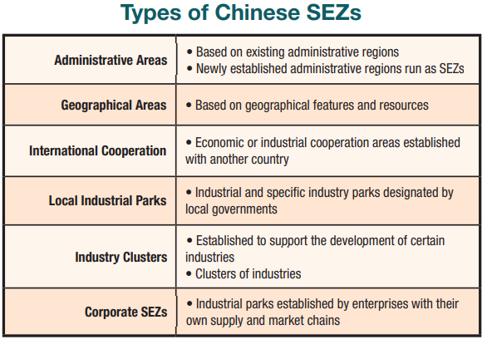
Σήμερα στην Κίνα υπάρχουν διάφορα είδη ΕΟΖ, τα οποία ποικίλουν ανάλογα το αντικείμενο και τη λειτουργία τους. Οι βασικότερες διακρίσεις αφορούν είτε γεωγραφικές περιοχές, ζώνες ελευθέρων συναλλαγών, βιομηχανικά πάρκα, πάρκα καινοτομίας.

Slide 20
Από μία οικονομία μεταποίησης και ελαφριάς βιομηχανίας, έχει μετατραπεί με οικονομία παραγωγής υψηλής τεχνολογίας
Η Κίνα αποτελεί κορυφαίο πόλο έλξης ΑΞΕ, κυρίως μεγάλων τεχνολογικών κολοσσών.
Από κρατικές επιχειρήσεις σε κοινοπραξίες και εταιρικές σχέσεις, δημιουργώντας για παράδειγμα κοινοπραξίες όπως η "FAW Honda", η "Shanghai Volkswagen", ή η "BMW Brilliance" (FDI China, 2020).
Το 2009, η Κίνα ξεπέρασε τη Γερμανία ως το μεγαλύτερο εξαγωγικό έθνος παγκοσμίως και πλέον βρίσκεται στην πρώτη θέση, αφήνοντας τις ΗΠΑ στη δεύτερη (Daniel Workman, 2022).
Το 2021 ήταν μια ακόμη αξιοσημείωτη χρονιά όσον αφορά το διεθνές εμπόριο. Οι εξαγωγές αγαθών της Κίνας ανήλθαν στο ρεκόρ των 3,36 τρισεκατομμυρίων δολαρίων ΗΠΑ.

Slide 21
Η Κίνα τα τελευταία χρόνια βρίσκεται και πάλι σε στάδιο μετάβασης, υπό την καθοδήγηση του νέου της ηγέτη, Xi Jinping.
Οι νέες μεταρρυθμίσεις που προωθεί η νέα διοίκηση του ΚΚ, φαίνεται να προωθούν έναν ισχυρότερο έλεγχο του κράτους επί της αγοράς, και ιδίως έναντι ισχυρών μεγαλοεπιχειρηματιών και τεχνολογικών κολοσσών.
Τα οικονομικά ορόσημα, όπως απορρέουν από το «Made in China 2025» και «China Standards 2035», στοχεύουν στον εκτοπισμό των ΗΠΑ από συγκεκριμένους κλάδους υψηλής τεχνολογίας.
Έτσι, η Κίνα στοχεύει να απομακρυνθεί από το να είναι το «εργοστάσιο του κόσμου» -> να μετατραπεί σε τεχνολογικό γίγαντα (Made in China 2025, Wikipedia).

Slide 22
Νέες γεωπολιτικές αναταράξεις
Η οικονομική πολιτική της Κίνας, η πανδημία του Covid-19 και το χάος που προκλήθηκε στις εφοδιαστικές αλυσίδες, καθώς και η εισβολή της Ρωσίας στην Ουκρανία, έχει οδηγήσει τις μεγάλες δυνάμεις (ΗΠΑ, Κίνα) και ισχυρές περιφέρειες (Ε.Ε.) να αναπροσαρμόσουν την οικονομική τους πολιτική, όχι επί τη βάσει των διεθνών κανόνων εμπορίου και της ελεύθερης αγοράς, αλλά υπό την αξιολόγηση άλλων παραμέτρων που άπτονται της γεωπολιτικής,
Κρίσιμα συστήματα υψηλής τεχνολογίας και υποδομές, ενδέχεται να περάσουν υπό τον αυστηρό έλεγχο του κράτους,
βιομηχανίες θα μεταφέρουν την παραγωγή τους σε φίλα προσκείμενες ή συμμαχικές χώρες, και όχι σε χώρες που προσφέρουν οικονομικά κίνητρα.
Η πολιτική κινήτρων της Κίνας για την προσέλκυση ΑΞΕ και η μεταφορά τεχνολογίας από τη Δύση προς την Κίνα, είχε ως αποτέλεσμα την υιοθέτηση τεχνολογικών καινοτομιών από το κινεζικό καθεστώς, κάτι που πλέον έχει οδηγήσει σε γεωπολιτική αντιπαράθεση και εμπορικό πόλεμο της δύο μεγάλες δυνάμεις.

Slide 23
Τέλος παρουσίασης σχόλια – απορίες - παρατηρήσεις

